Slide 1
Ass Hure 2000
Groupe 4

Slide 2
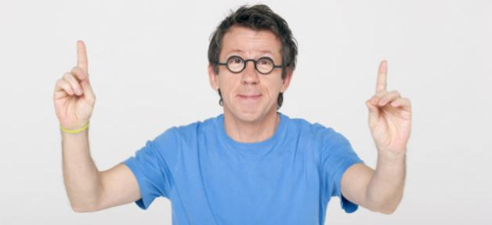
Sommaire
Qui qui qui sont les snorkies ?
AssHure2000 – Mais qu’est ce?
Et les techno alors ?
Dis-moi Jamy, comment ça marche?
Démo
A quoi tout cela a-t-il servi?

Slide 3




Equipe
Joelle Ferrari
Clément Flodrops
Nicolas Melin
Blaise Cador

Slide 4
Présentation
Gestion de devis
Authentification
Choix du type de devis
Sauvegarde de devis en cours
Reprise de devis
Listing des devis
Déconnexion

Slide 5




Technologies
J2EE
Spring
Vert.x
MySQL

Slide 6
Architecture
Client
Vertx
Spring
MySQL - vertx
MySQL - spring

Slide 7
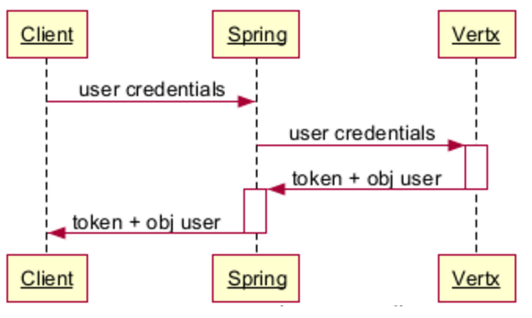
Authentification

Slide 8
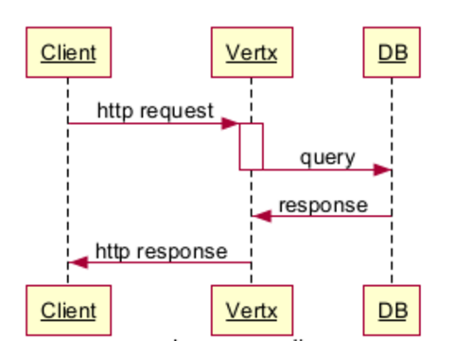
Appel Vertx

Slide 9
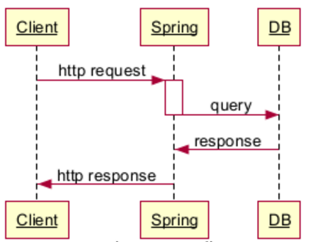
Wizards

Slide 10
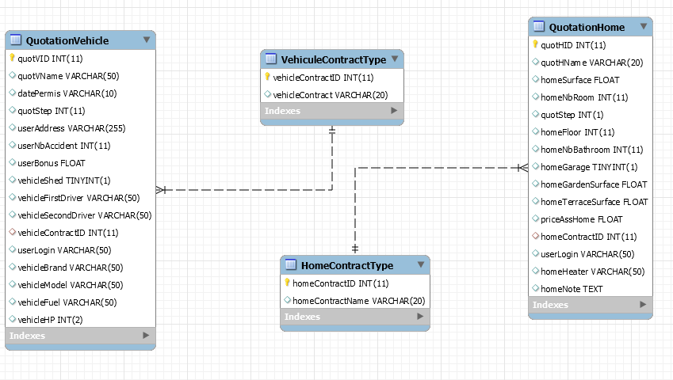
Base de données spring

Slide 11
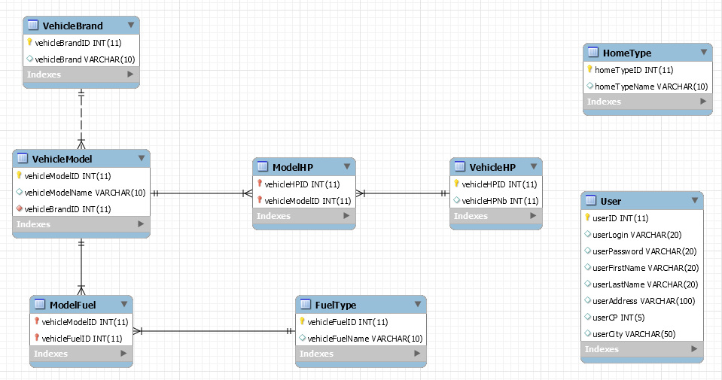
Base de données Vertx

Slide 12
Fonctionnement Spring
Client
URI
Controller
Vue
ModeleWizard
Service
Entité
DB

Slide 13
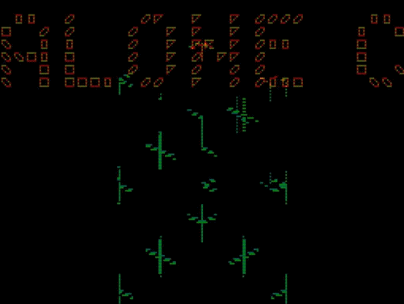
Démo

Slide 14

Difficultés et Bénéfices

Slide 15
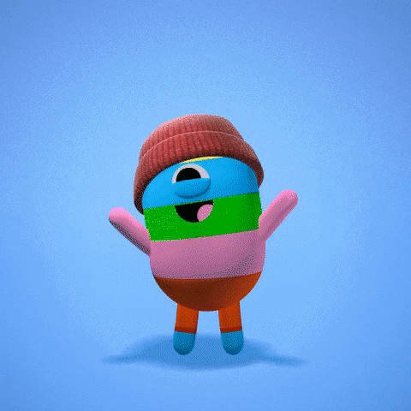
Merci

